Slide 1


Tópicos Especiais de Programação Orientada a Objetos
Prof. Flávio Waltz

Slide 2
Exercício 1
Desenvolva um algoritmo que solicite ao usuário dois números inteiros e dois números float. Imprima a soma destes quatro números na tela

Slide 3
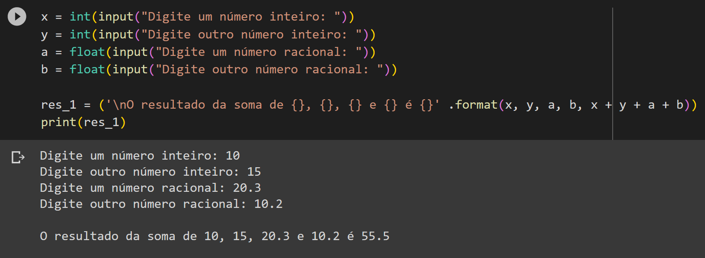

Slide 4
Exercício 2
Desenvolva um algoritmo que solicite ao usuário uma quantidade de dias, horas, minutos e segundos. Calcule o total de segundos resultante e imprima na tela para o usuário.

Slide 5
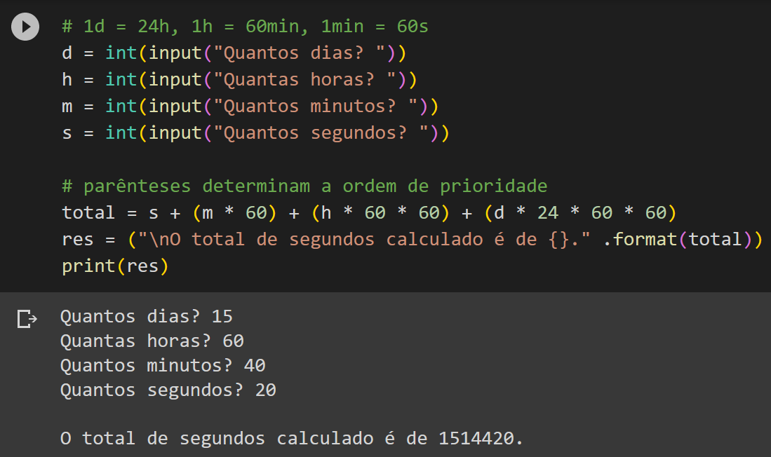

Slide 6
Exercício 3
Desenvolva um algoritmo que solicite ao usuário o preço de um produto e um percentual de desconto a ser aplicado a ele. Calcule e exiba o valor do desconto e o preço final do produto.

Slide 7
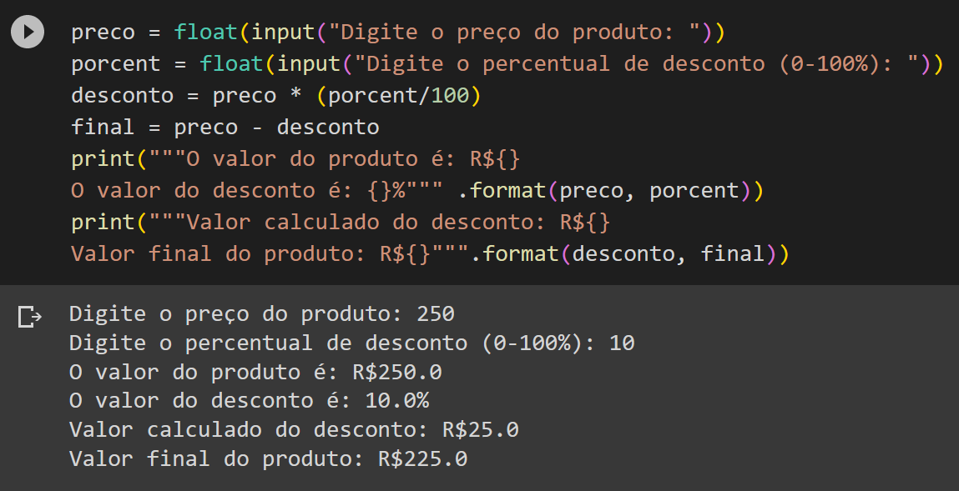

Slide 8
Nomeando Variáveis
Podem ter letras, números e underscores (_)
Podem começar com letra ou underscore, mas não com número:
variavel_1
1_variavel

Slide 9
Nomeando Variáveis
Não podem ter espaços
variavel_1
variavel 1

Slide 10
Nomeando Variáveis
Não devem ser iguais aos reservados para as funções em Python
print
def
true
class...

Slide 11
Nomeando Variáveis
É melhor que sejam descritivos, quando possível
nome_estudante
n_s

Slide 12
Nomeando Variáveis
Não reutilizem o mesmo nome!!

Slide 13
Listas
Listas são coleções de itens
Estes itens podem ser letras do alfabeto, dígitos de 0 a 9, nomes etc.

Slide 14
Listas
Em Python, listas são indicadas por colchetes [ ]
Os elementos individuais da lista são separados por vírgulas:

Slide 15
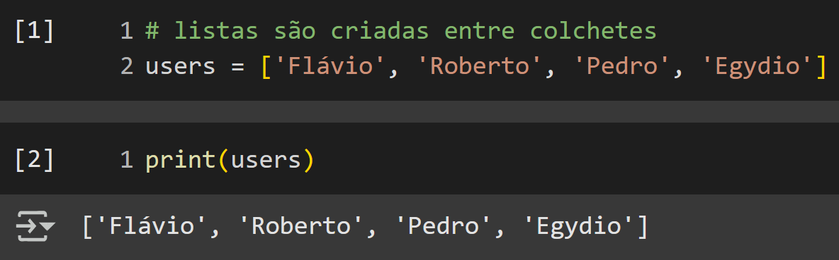

Slide 16
Listas
Em listas, os índices (index) também podem ser utilizados para acessarmos elementos individualmente:

Slide 17
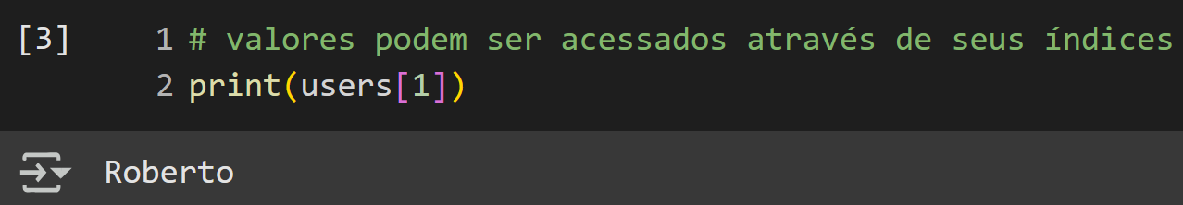

Slide 18
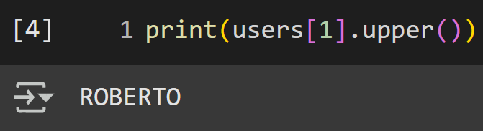

Slide 19
Listas
É possível concatenar com os elementos da lista:

Slide 20
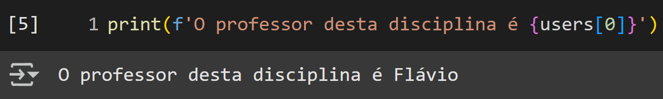

Slide 21
Listas
É possível modificar as listas de formas variadas:

Slide 22
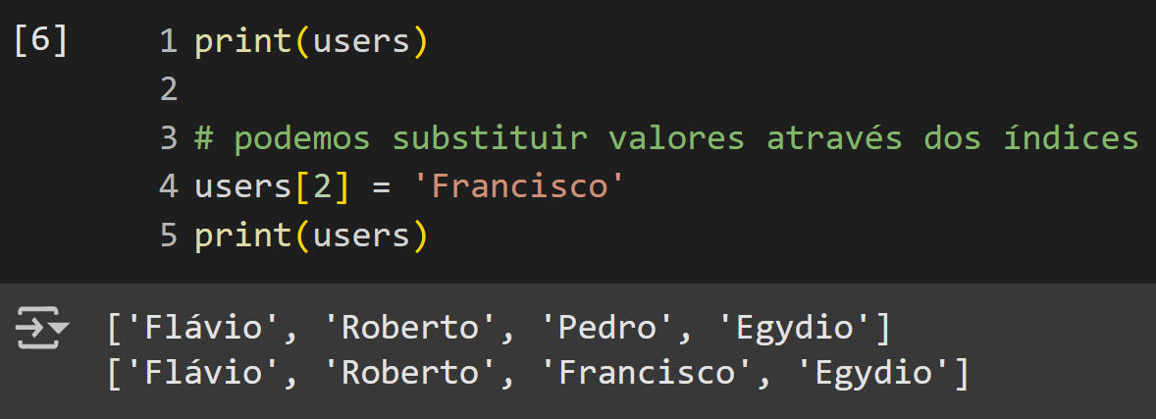
Substituindo através do índice

Slide 23
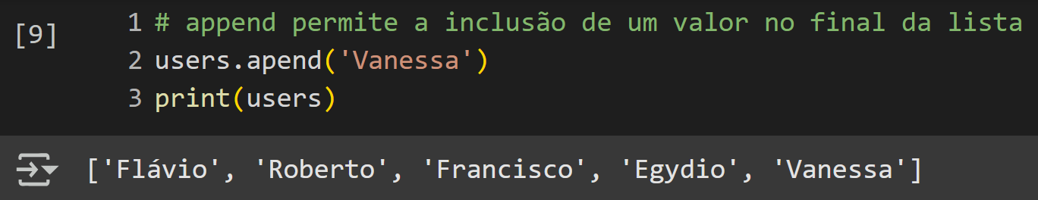
Adicionando elementos no final com append()

Slide 24
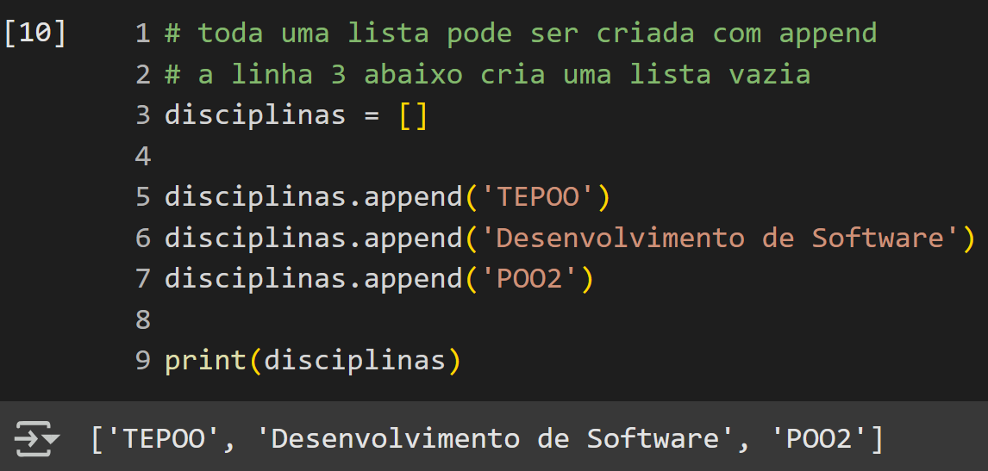
append() também permite preencher listas

Slide 25
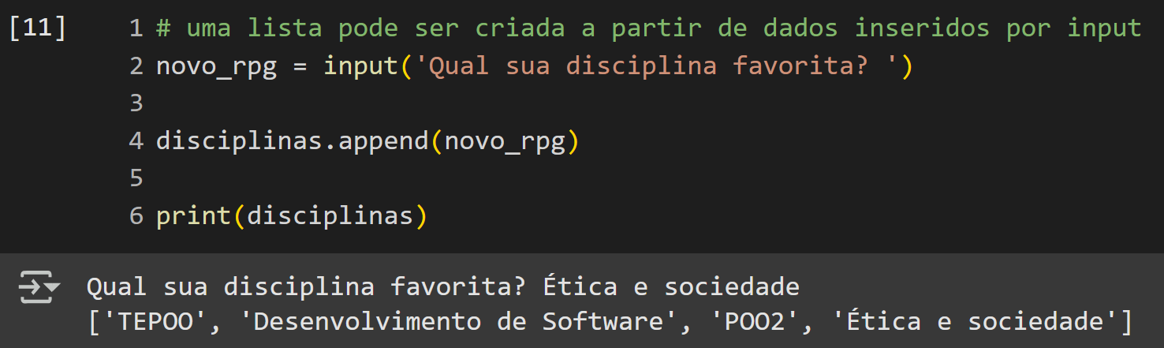
Armazenando respostas de input em listas

Slide 26
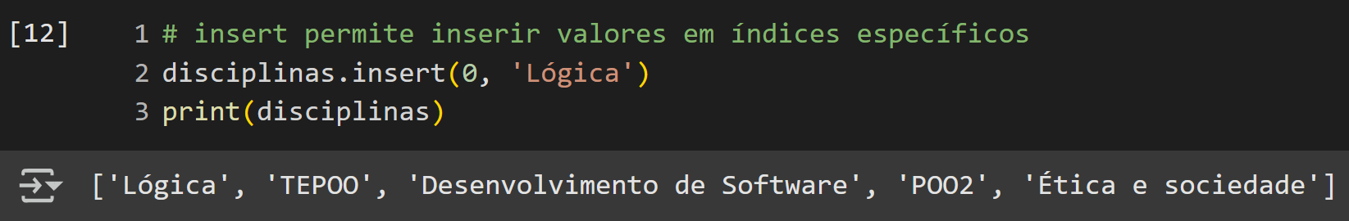
Adicionando elementos em posições específicas

Slide 27
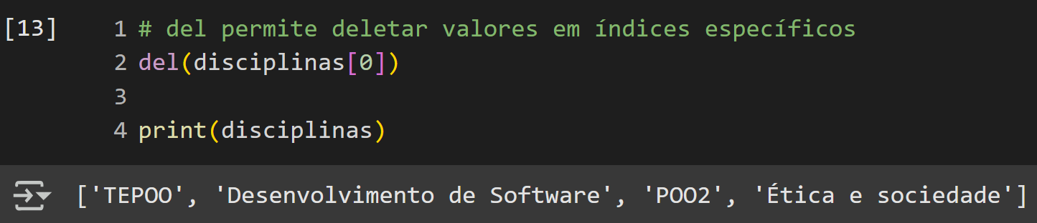
Removendo elementos em posições específicas

Slide 28
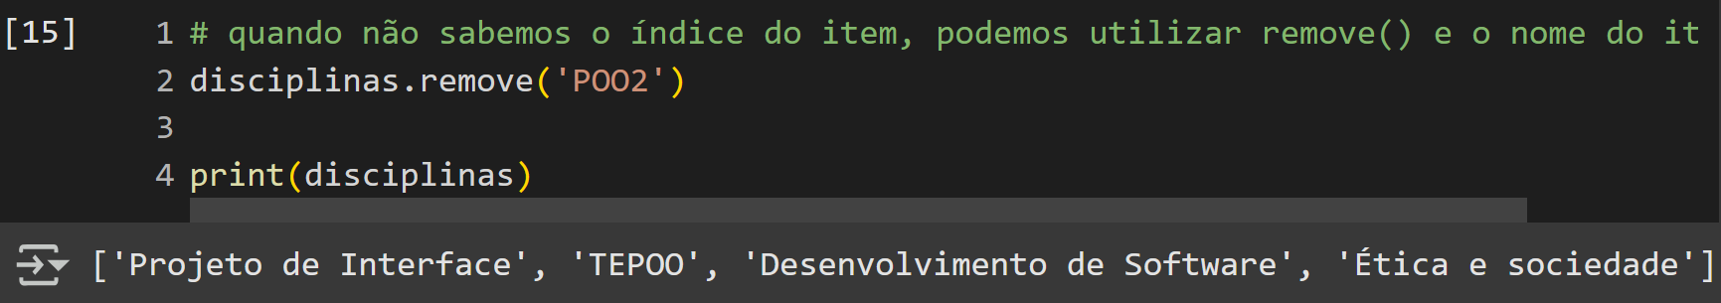
Removendo elementos por valores específicos

Slide 29
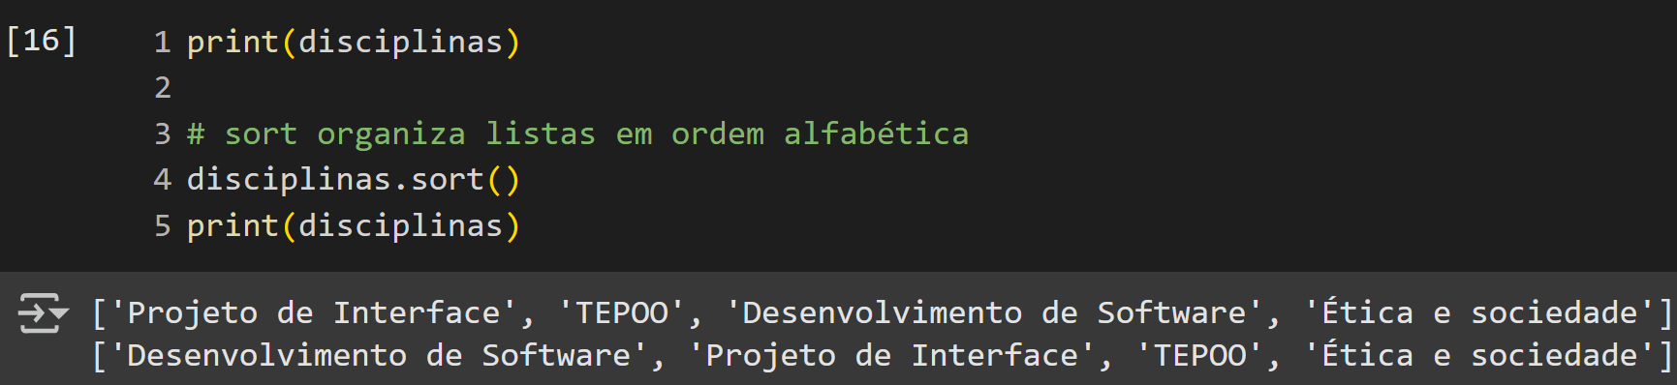
Ordenando a lista em ordem alfabética

Slide 30
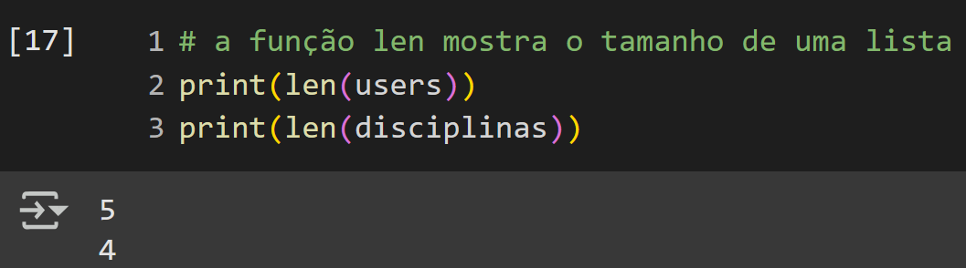
Descobrindo o tamanho de uma lista

Slide 31
Laço for ( for loop )
Podemos executar uma ação – ou um conjunto de ações – em todos os itens de uma lista, por exemplo

Slide 32
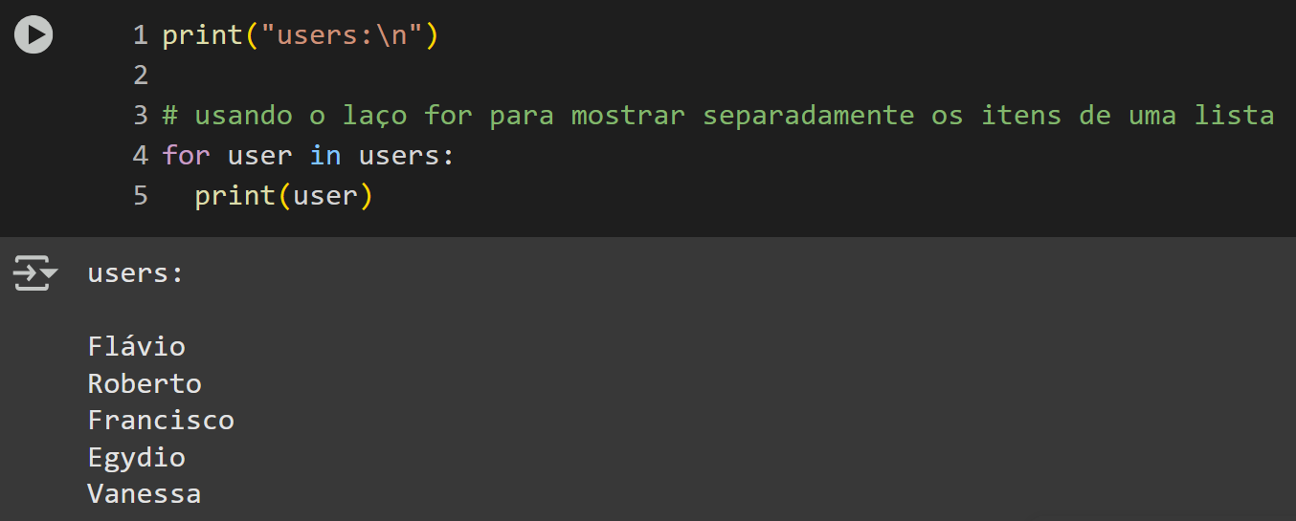
O laço percorreu toda a lista e mostrou seus valores
“Para todo game na lista ‘fps_games’, exiba o nome do game.”
“game” neste caso, é uma variável temporária

Slide 33
Laço for ( for loop )
Com a função range(), podemos gerar uma série de números

Slide 34
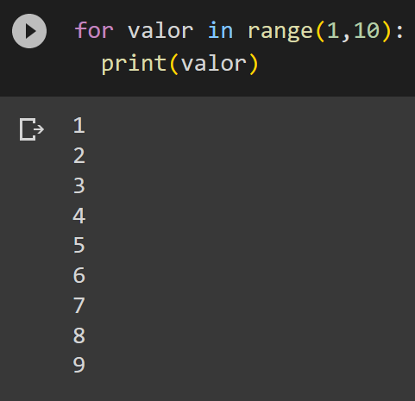
A função range( ) criou uma série de números de 1 a 9

Slide 35
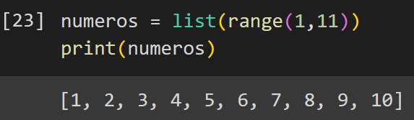
Podemos criar uma lista de números

Slide 36
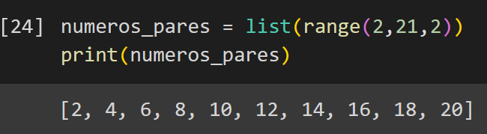
Podemos criar uma lista de números pares

Slide 37
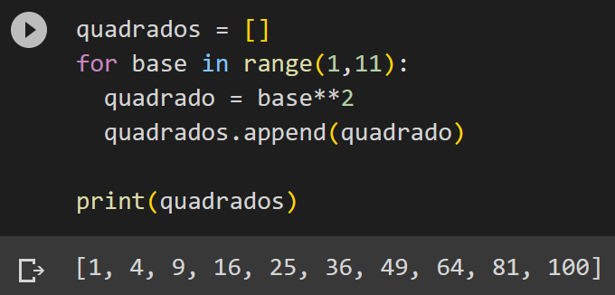

Slide 38
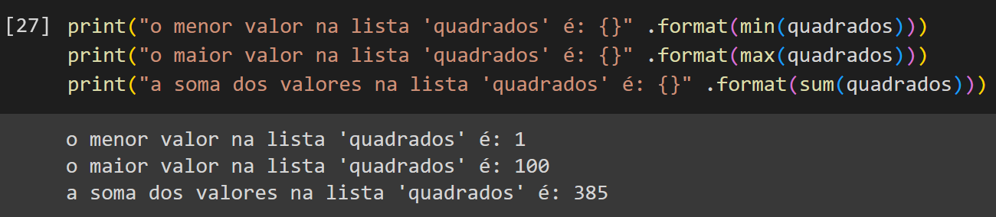

Slide 39
List Comprehension
A abrangência de lista combina o laço for e a criação de novos elementos em uma linha, e concatena cada novo elemento automaticamente

Slide 40
Como havíamos feito uma lista de quadrados

Slide 41
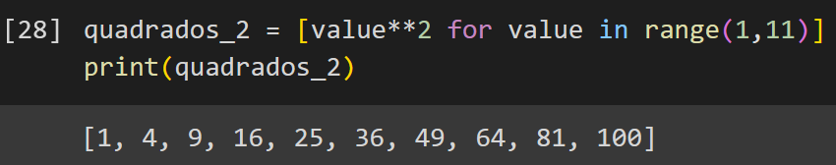
Como podemos fazer com abrangência de lista
‘value**2’ é a expressão que elevará cada ‘value’ ao quadrado
O laço for gera os números em um dado intervalo (1,11)

Slide 42
Fatiando listas
Assim como fatiamos nossas cadeias de caracteres na aula anterior, podemos fatiar listas

Slide 43
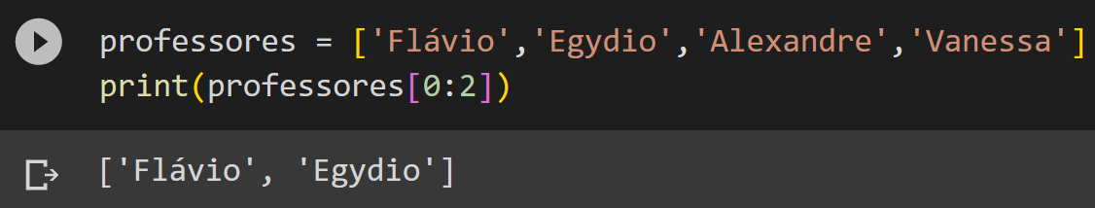
Fatiamento de listas

Slide 44
Tuplas
Uma lista imutável é chamada de tupla.
Tuplas são escritas entre parênteses ( )

Slide 45
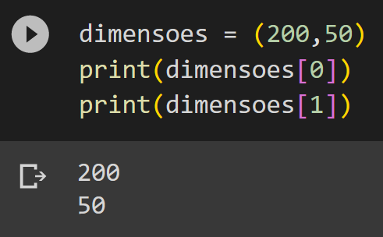
Tuplas
Suponhamos que [0] e [1] são coordenadas de um retângulo que não devem ser altaradas

Slide 46
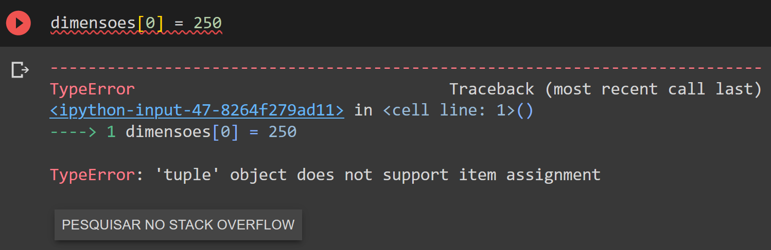
Tuplas

